Slide 1
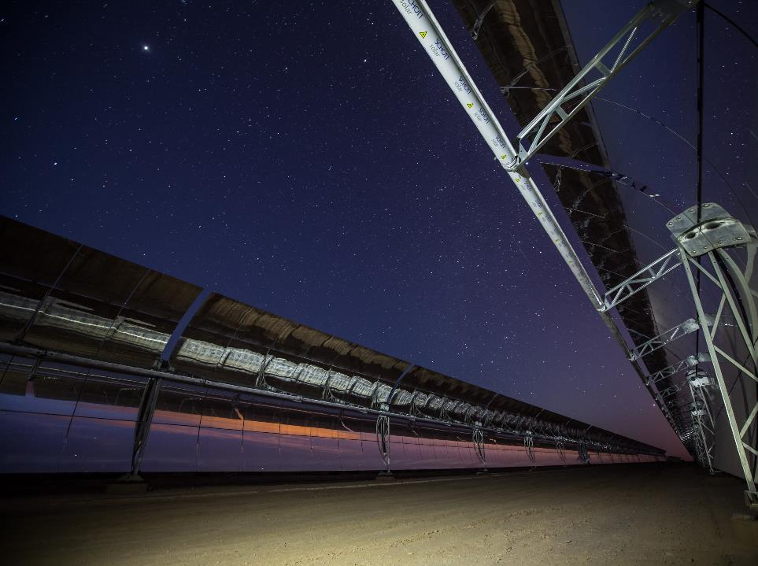
أكوا باور
ملخص إعلامي

Slide 2
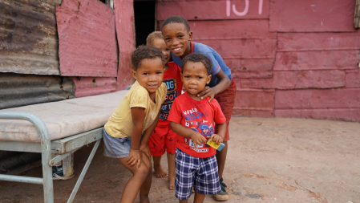
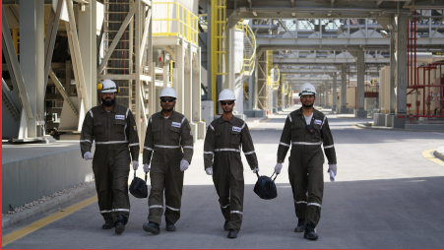
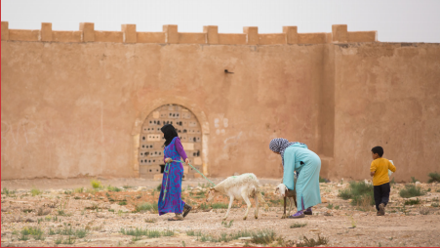
من هي أكوا باور؟
وتعني هذه النظرة الطويلة الأجل أننا نستثمر في ازدهار واستقرار الدول التي نعمل فيها. ونحن نكمل هذا النهج المزدوج بالتركيز على توظيف أكفأ المهارات العالمية لضمان الحفاظ على صدارتنا التكنولوجية – ما مكننا من تحقيق الكثير من الإنجازات القياسية؛ مثل مناقصتنا حول المرحلتين الثانية والرابعة من مجمع الشيخ محمد بن راشد آل مكتوم للطاقة الشمسية في دبي، بتعريفة تشغيلية بلغت 5,86 و 7,3 سنتات لكل كيلوواط ساعة، وهو أقل مستوى للتكلفة في العالم في ذلك الوقت. تتبنى شركة أكوا باور منهجاً لا يعتمد على الوقود ويستخدم التقنيات بشكل رشيد ومتوازن لتلبية احتياجات الأمم والمجتمعات التي نعمل فيها ونخدمها. وتشمل محفظتنا أصولاً تعتمد على مجموعة كبيرة من تقنيات توليد الكهرباء وتحلية المياه، بما في ذلك الغاز الطبيعي، والوقود، والفحم النظيف، وطاقة الرياح، والألواح الكهروضوئية، والطاقة الشمسية المركزة، والطاقة من النفايات، والتناضح العكسي وغير ذلك الكثير. وتمثل الطاقة المتجددة 16 في المائة من محفظتنا حسب تكلفة المشروع ونصف مشاريعنا التي في مرحلة التمويل حالياً.
من خلال التركيز على التميز والاستدامة والابتكار التكنولوجي، نقدم حلولاً لتوفير الكهرباء والمياه على المدى الطويل للدول والمجتمعات في أسواقنا المختارة.
بعدما أجازت الحكومة للقطاع الخاص الاستثمار في سوق الطاقة، لننطلق منذ ذلك الحين في رحلة مضيئة بفضل تبني نموذج الشراكة بين القطاعين العام والخاص الذي قمنا بصقله وتطويره عن طريق تقديم الحكومات في الأسواق التي نعمل فيها كشركاء.
ومن خلال التركيز على البلدان التي التزمت بالشراكة بين القطاعين العام والخاص، استطعنا بفضل هذا النموذج بناء خبرات حقيقية من أجل تزويد شركائنا الحكوميين بعمليات موثوقة، وذات كفاءة عالية. وترجع أحد الأسباب الرئيسية في مسيرتنا الناجحة إلى سياستنا الرامية إلى الاستثمار المستدام في المحطات التي نقوم ببنائها وتشغليها، بما يضمن تحقيق الأرباح المستدامة طوال العمر النافع للمحطة وقدره 25 عاماً.
يعني هذا النموذج أيضاً التزامنا التام بدعم المجتمعات المضيفة التي نعمل فيها، وذلك من خلال تعزيز الكفاءة الفنية لقوة العمل المحلية عن طريق التدريب على المهارات والتطوير المهني، فضلاً عن تعزيز المؤسسات المحلية الصغيرة والمتوسطة في سلسلة التوريد. وفي العام 2016، قمنا بتمويل 47 مشروعاً مجتمعياً بقيمة 11 مليون ريال سعودي من أجل مساعدة المجتمعات المحلية في استحداث مصادر دخل إضافية من التحسينات الزراعية والحرف اليدوية. هدفنا هو تقديم قيمة اقتصادية طويلة الأجل، وذلك بطريقتين: استغلال وجودنا القوي في السوق لخفض التكاليف على امتداد سلسلة التوريد، وتغطية التكاليف ضمن إطار زمني يتراوح بين 25-30 عاماً.
توفير أسس التنمية الاجتماعية والنمو الاقتصادي
تركز أكوا باور على توفير الكهرباء والمياه المحلاة بكفاءة وموثوقية وأمان بأقل تكلفة ممكنة، وعلى دعم المجتمعات التي تعمل فيها أيضاً. وبينما تعد المياه والكهرباء الشريان الرئيسي لتحقيق التنمية الاجتماعية والاقتصادية، تثق أكوا باور في قدرتها على إحداث الفرق وإتاحة الكهرباء والمياه في جميع الأوقات.
جدير بالذكر أن الحاجة إلى الطاقة والمياه لم تكن أكثر إلحاحاً مما عليه الآن، إذ يتزايد الطلب على الكهرباء بمعدل سنوي قدره 7 في المائة وعلى المياه بنسبة 6 في المائة في البلدان التي نعمل فيها، ويرجع ذلك بشكل رئيسي إلى النمو السكاني وزيادة التحضر والتصنيع، حيث يطمح المواطنون في الأسواق الناشئة إلى تحسين ظروفهم المعيشية لتضاهي تلك الخاصة بالطبقة الوسطى.
ومع هذا، لا تعكس الإحصاءات غالباً طبيعة الفجوة بين العرض والطلب، لذلك تم إيقاف تشغيل العديد من المحطات الأقل كفاءة، أو التي فشلت في تلبية المعايير البيئية الأكثر صرامة. تأسست شركة أكوا باور قبل أكثر من عشر سنوات في المملكة العربية السعودية

Slide 3
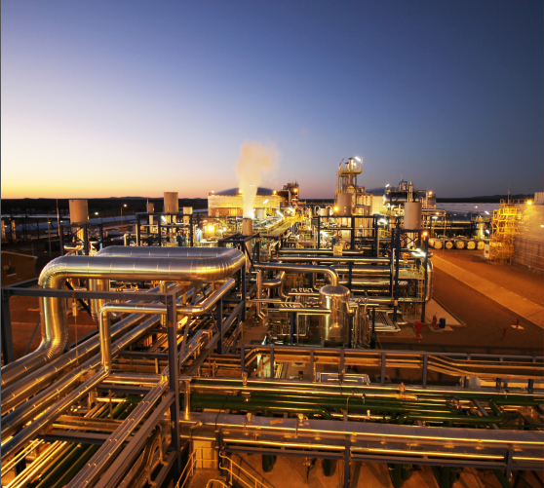
المياه والكهرباء شريان التنمية
رغم أن المياه والكهرباء شريان التنمية، إلا أننا نواجه نقصاً محتملاً في كليهما نظراً للزيادة السكانية المتزايدة والحرص المتنامي على تحسين الظروف المعيشية للناس. لذلك، ليس من المستغرب أن تشير تقديرات الأمم المتحدة إلى نمو الطلب العالمي على الكهرباء بنسبة 60 في المائة بحلول عام 2040، في ظل نمو الطلب على المياه في الأسواق التي نعمل بنسبة لا تقل عن 6 في المائة سنوياً.
يعتمد الاقتصاد الحديث اعتماداً كلياً على الكهرباء لتوفير جميع مقومات التنمية، بدايةً من الإنارة وحتى تكنولوجيات الحاسب الآلي؛ في حين تمثل المياه النظيفة حاجةً أساسيةً لا غنى عنها. ومع ذلك، لا يدرك الكثير منا الارتباط الوثيق بينهما. ولقد أظهرت دراسة أجراها باحثون من جامعة آرهوس وكلية الحقوق في فيرمونت أنه في حالة استمرار أنماط الاستخدام الحالية، فلن توجد كميات كافية من مياه الشرب في العالم بحلول عام 2040.
وتزداد المشكلة تعقيداً عند إضافة الاستخدامين الرئيسيين الآخرين للمياه وهما الزراعة والصناعات الاستخراجية. ويعني ذلك إمكانية فقدان 45 في المائة من إجمالي الناتج المحلي العالمي، الذي يقدر بقيمة 63 تريليون دولار أمريكي، بسبب نقص المياه بحلول عام 2050؛ وتعادل هذه النسبة 1.5 ضعف حجم الاقتصاد العالمي الحالي. وبذلك، يستحيل تحقيق أي تنمية شاملة دون طرح حلول فعالة لأزمة نقص الكهرباء والمياه.
تتميز أكوا باور عن غيرها بأنها توفر حلولاً لنقص الكهرباء والمياه، إدراكاً منها بخطورة ذلك الأمر. وأكوا باور هي شركة سعودية، وتوجد 50٪ من مشاريعها في المملكة. ونحن ملتزمون، مع شركائنا، بحل مشكلات نقص الكهرباء والمياه، وغالباً ما نعمل حتى في أصعب الظروف في العالم.
نحرص على استخدام أحدث التقنيات المتاحة في العالم من أجل تمكين الحكومات من تحقيق التنمية ومساعدتها على تلبية الاحتياجات المتزايدة للناس. وفي سبيل ذلك، نطبق نموذج عمل يركز على تحقيق الأرباح على المدى الطويل، وليس على المدى القصير فقط. وبينما تتطلب التحديات طويلة الأمد حلولاً طويلة الأجل، نمضي برحلتنا في أكوا باور مدعّمين بالعزيمة لمواجهة هذا التحدي بكل قوة.

Slide 4
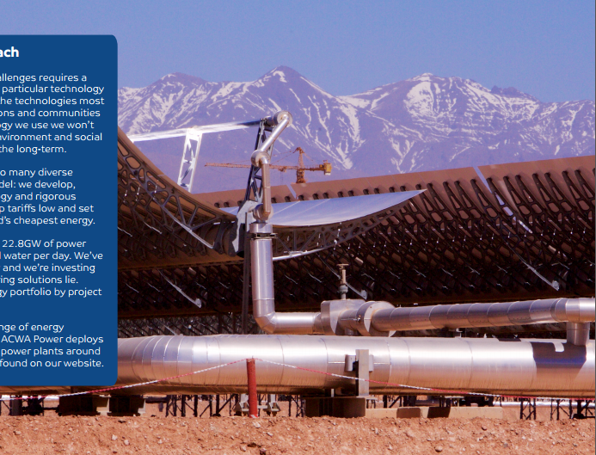
الاستخدام الرشيد للتقنيات
يتطلب التصدي لتحديات نقص المياه اليوم وغداً نهجاً متكاملاً. لذلك، نستخدم مختلف التقنيات بشكل متوازن ومتكامل دون إفراط أو تفريط، ونختار أنسب التقنيات التي تلبي احتياجات شركائنا في البلدان والمجتمعات التي نعمل فيها، وذلك دون مساس بالتزامنا بحماية البيئة والاستدامة الاجتماعية وتوفير القيمة على المدى الطويل.
نستطيع الدمج بين أحدث التقنيات المتنوعة في أعمالنا، وذلك بفضل نموذج أعمالنا الذي يمكنا من التطوير والاستثمار والعمل. وتمكننا التقنيات المتطورة والإدارة الصارمة لسلسلة التوريد من خفض التكاليف ووضع معايير عالمية لتقديم أرخص طاقة في العالم.
تمتلك أكوا باور القدرة على توليد أكثر من 22 جيجا واط من الطاقة وإنتاج 2.7 مليون متر مكعب من المياه المحلاة يومياً. ولدينا التزام دائم وراسخ بالطاقة النظيفة، ونستثمر في مصادر الطاقة المتجددة لأنها تقدم الحلول المستدامة، وهي تمثل حوالي 14 في المائة من محفظة أكوا باور للطاقة بحسب تكلفة المشاريع.
وفي الصفحات القادمة، سوف نتناول مجموعة من تقنيات توليد الكهرباء وتحلية المياه المستخدمة في أكوا باور وسنقدم أمثلة عن كيفية استخدامها في محطاتنا لتوليد الكهرباء المنتشرة في جميع أنحاء العالم. ويمكنكم الاطلاع على القائمة الكاملة لمشاريعنا على موقعنا على الإنترنت.

Slide 5
تقنياتنا للطاقة المتجددة
الطاقة الشمسية المركزة (CSP)
تستخدم أنظمة الطاقة الشمسية المركزة عدسات أو مرايا من أجل تركيز بقعة كبيرة من ضوء الشمس أو الطاقة الشمسية الحرارية على مساحة صغيرة. وعندها يتم تحويل الضوء المركز إلى حرارة تشغل توربينات بخارية يتم توصيلها بمولد للطاقة ليتم بذلك توليد الكهرباء، وذلك على عكس الألواح الكهروضوئية، التي تولد الطاقة من خلال التأثير الكهروضوئي.
تتمثل أحدث إضافة إلى محفظتنا من الطاقة الشمسية المركزة في مشروع المرحلة الرابعة من مجمع محمد بن راشد آل مكتوم للطاقة الشمسية بقدرة 700 ميجا واط وبتعريفة تشغيلية بلغت 7,30 سنتات لكل كيلوواط ساعة، ويمثل هذا المشروع إنجاز عالمي كبير ويضمن الحصول على الطاقة الشمسية الموثوقة والقابلة للتوزيع خلال الليل.
ألواح الطاقة الكهروضوئية (PV)
تُعرف محطات ألواح الطاقة الكهروضوئية أيضاً باسم مزرعة أو مجمع الطاقة الشمسية، وهي نظام كهروضوئي يستخدم مجموعة ألواح تضم عدداً من كبيراً من الوحدات الكهروضوئية (المعروفة باسم الخلايا الشمسية) التي يمكن أن تغطي مساحة كبيرة من الأرض والتي تقوم بتحويل ضوء الشمس إلى طاقة كهربائية. وخلافاً للخلايا الشمسية الموزعة على أسطح المباني، توّلد محطاتنا للطاقة الكهروضوئية الكهرباء على مستوى المرافق، لكي تحل محل محطات توليد الطاقة القديمة.
مُنحت «أكوا باور» عقد بناء المرحلة الثانية من مجمع محمد بن راشد آل مكتوم للطاقة الشمسية بقدرة 1 جيجا واط وبتعريفة تشغيلية بلغت 5,84 سنتات لكل كيلوواط ساعة على مدى 25 عاماً، وهو أقل مستوى للتكلفة في العالم في ذلك الوقت، وينافس تكلفة الكهرباء المُولدة بالوقود التقليدي مثل الغاز الطبيعي، مما يعكس انخفاض تكاليف تقنية الطاقة الشمسية الكهروضوئية.
طاقة الرياح
تستخدم المحطات العاملة بطاقة الرياح مجموعة من التوربينات المستخدمة لتوليد الطاقة الكهربائية من الحركة الميكانيكية الناتجة عن تدفق الهواء. وكما هو الحال بالنسبة لمحطات الطاقة الشمسية، يمكن لهذه المحطات تغذية شبكة الكهرباء العامة مباشرة بعد مرورها بمحولات كهربائية، لتحل محل محطات الطاقة التقليدية. وتختلف طاقة الرياح اختلافاً كبيراً على مدار السنة وغالباً ما يجب تكملتها بمصادر أخرى لضمان توليد الطاقة بشكل متسق.
طورّت أكوا باور محطة خالدي المستقلة لإنتاج الطاقة في المغرب بالشراكة مع شركة يو بي إس رينيوابلز، لإنتاج 120 ميجاواط بطاقة الرياح، وتقع المحطة على بعد 30 كيلومتر شرق طنجة، وقد فازت بجائزة أفضل صفقة طاقة رياح ضمن جوائز آي جي غلوبال.

Slide 6
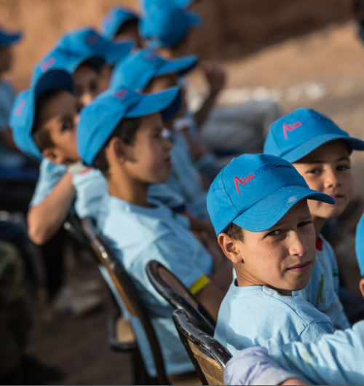
تقنية التخزين الحراري (TES)
تقوم هذه التقنية على تخزين الطاقة الحرارية في مستودعات تخزين الطاقة بحيث يمكن استخدامها لاحقاً لتوليد الطاقة المركزة. ويمكن دمج هذه التقنية بفعالية مع نظام الطاقة الشمسية من أجل ضمان الاستمرار باستخدام الطاقة أثناء الليل. ويعد مشروع محطة بوكبورت المستقلة لإنتاج الكهرباء بتقنية الطاقة الشمسية المركزة جزءاً من برنامج الطاقة المتجددة في جنوب أفريقيا، وتعمل المحطة بقدرة إجمالية تبلغ 50 ميجا واط من صافي إنتاج الطاقة، وهي مجهزة بأكبر سعة تخزين حراري تم اعتمادها لأي مشروع مماثل.

Slide 7
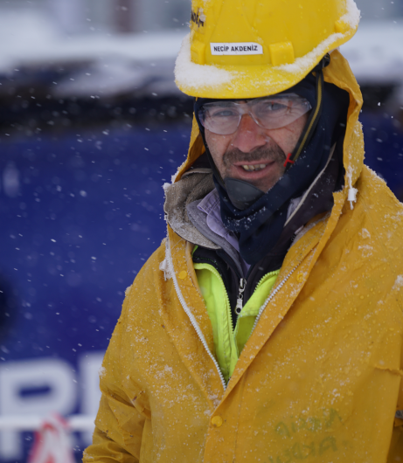
محطاتنا التي تعمل بالوقود الهيدروكربوني
الغاز
تعد محطات توليد الكهرباء العاملة بالغاز الطبيعي من أول محطات الطاقة في محفظة أكوا باور، ولا تزال تشكل جزءاً أساسياً من أعمالنا. وهي تنتج انبعاثات من غازات الاحتباس الحراري أقل بكثير من تلك الناتجة من محطات توليد الطاقة العاملة بالفحم والوقود التقليدي والمنتشرة في جميع أنحاء المنطقة.
يتم تطوير إحدى أحدث محطاتنا، محطة هاجر المستقلة لإنتاج الطاقة، على أساس البناء، والتملك، والتشغيل على الساحل الشرقي من المملكة العربية السعودية، بصافي قدرة توليد 3،927 ميجا واط. وبفضل قدرتها التصميمية، فإنها تعد أكبر محطة لتوليد الكهرباء تعمل بالغاز بنظام الدورة المركبة في العالم.
وقد تم الإشادة بالمحطة كإنجاز تاريخي وقد حصلت على العديد من الجوائز، بما في ذلك أفضل صفقة لتطوير محطة مستقلة لإنتاج الطاقة في الشرق الأوسط في عام 2011 من مجلة "بروجكت فاينانس" و "أفضل صفقة لتمويل المشاريع" في عام 2011 ضمن جوائز التمويل الإسلامي وأفضل صفقة طاقة في الشرق الأوسط وشمال أفريقيا من مجلة فاينانس.
الفحم النظيف
تستخدم محطات الطاقة العاملة بالفحم النظيف تقنيات متطورة لخفض انبعاثات ثاني أكسيد الكربون وغازات الاحتباس الحراري الأخرى التي تنشأ عن استخدام الفحم. ويتم حالياً استخدام سبع تقنيات للفحم النظيف وهي: احتجاز الكربون وتخزينه، وإزالة الكبريت من الفلزات، واحتراق الوقود على قاعدة مميعة، والدائرة المجمعة المتكاملة للتحويل إلى الحالة الغازية IGCC، وأجهزة الحرق المنخفضة لأوكسيد النيتروجين، والاختزال الانتقائي التحفيزي SCR، والمرسبات الكهروستاتيكية.
وفي عام 2015، اختارت هيئة كهرباء ومياه دبي أكوا باور لقيادة اتحاد، مع شركة هاربين الدولية للكهرباء، لتطوير وبناء وتشغيل المرحلة الأولى من محطة كهرباء الحسيان العاملة بالفحم النظيف بقدرة 322،400 ميجا واط. وحصل المشروع على جائزة "أفضل صفقة طاقة لعام 2016" ضمن جوائز آي جي غلوبال.
وتقع المحطة في سيح شعيب على حدود إمارة دبي باتجاه أبوظبي، وتضم مرافق متكاملة لمعالجة شحنات الفحم السائبة والجافة، وتعتبر المحطة فائقة القدرة، وهي أول محطة طاقة تعمل بالفحم في منطقة دول مجلس التعاون الخليجي، وهي مصممة لتكون الأفضل من حيث الكفاءة والإنتاجية والالتزام بأفضل الممارسات البيئية العالمية.

Slide 8
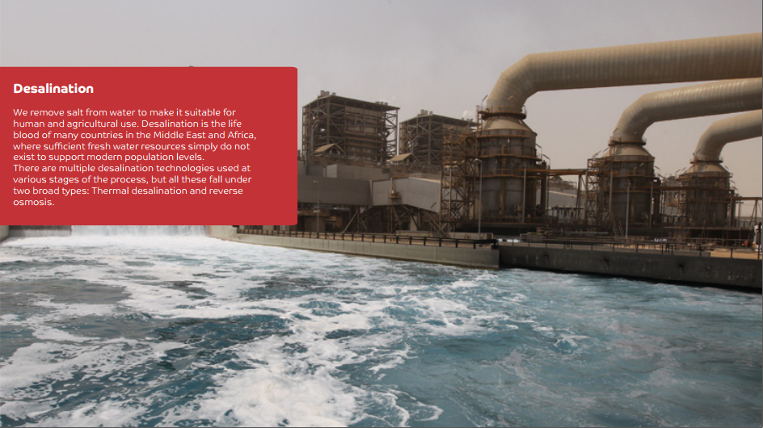
تحلية المياه
نقوم بإزالة الأملاح من الماء لكي يصبح صالحاً للاستخدام الآدمي والزراعي. وتعد تحلية المياه شريان الحياة في العديد من البلدان في الشرق الأوسط وأفريقيا، حيث لا توجد موارد كافية من المياه العذبة لتلبي حاجة أعداد السكان المتنامية. هناك تقنيات متعددة لتحلية المياه ولكن جميعها يندرج تحت نوعين هما التحلية الحرارية والتناضح العكسي.

Slide 9
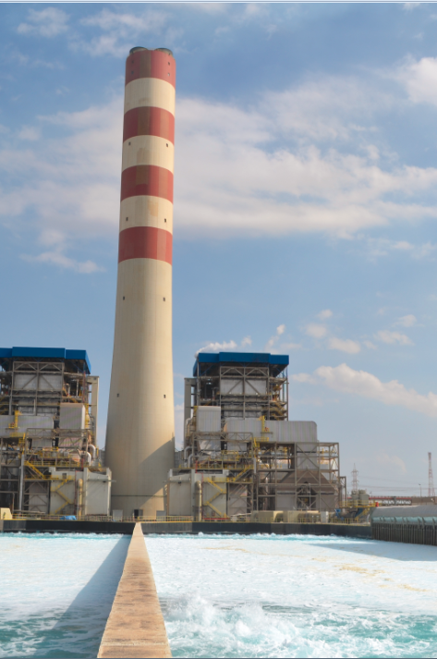
التحلية الحرارية
تقوم هذه التقنية أساساً على غلي الماء باستخدام طريقة التقطير بالتفريغ، بضغط أقل من الضغط الجوي، بحيث يتم غلي الماء عند حرارة أقل من حرارة الهواء المحيط، مما يساعد على تقليل استهلاك الطاقة، بيد أنها لا تزال تستهلك الطاقة بكثافة، ونقوم غالباً بتطوير محطات التحلية في نفس مواقع محطات الطاقة.
وتعد محطة مرافق المستقلة لإنتاج المياه والكهرباء أكبر محطة للطاقة وتحلية المياه في العالم، حيث تتألف من 16 وحدة من توربينات الغاز البخارية بقدرة تشغيلية صافية تصل إلى 2.743 ميجا واط، بالإضافة إلى 27 وحدة تحلية مصنوعة من قبل سيدام ويصل إنتاجها إلى 800.000 متر مكعب من المياه المحلاة يوميًا. تنقسم المحطة إلى 4 مجمعات تشغيلية وتعمل ثلاثة منها في الطاقة والتحلية ويتألف كل منها من 3 توربينات غاز تعمل بوحدة مركبة مع توربين واحد يعمل بالضغط الخلفي. ويستخدم البخار الناتج عن عادم التوربينات لتغذية تقنية التحلية.
التناضح العكسي
تستخدم العمليات المرتكزة على الأغشية أغشية شبه نصفية والضغط لفصل الأملاح عن الماء. وعادة ما تستخدم أنظمة التناضح العكسي طاقة أقل من التحلية الحرارية. ويعمل مشروع توسعة محطة طاقة بركاء لتحلية الماء، الذي يقع بالقرب من مسقط في عمان، بتقنية التناضح العكسي من أجل إنتاج 45،460 متر مكعب من المياه المحلاة يومياً. ويتم بناء المحطة وتشغيلها بالاشتراك مع نوماك عمان. وتتراوح مرافق تحلية المياه من المنشآت الثابتة والساحلية إلى البوارج العائمة.

Slide 10
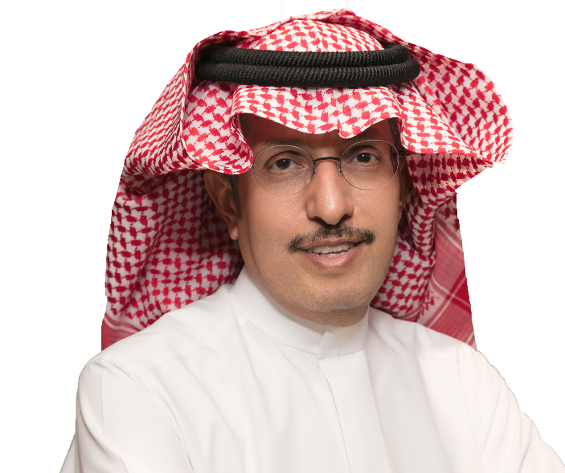
السير الذاتية
محمد بن عبدالله أبونيان
رئيس مجلس الإدارة
يشغل محمد أبونيان منصب رئيس مجلس إدارة شركة أكوا باور وشركة أبونيان القابضة. ويتمتع بخبرة عريقة في قطاعي تحلية المياه وتوليد الطاقة تربو على 30 عاماً.
ونمت شركة أكوا باور تحت قيادته إلى إحدى الشركات الخاصة الرائدة في قطاعي الطاقة والمياه، وحققت إنجازات هامة منذ أن تأسست الشركة في عام 2004. كما شغل محمد أبونيان منصب رئيس وعضو مجلس إدارة العديد من الشركات المعروفة، فضلاً عن توليه عدداً من المناصب القيادية المرموقة التي ساهمت في دفع عجلة الاقتصاد وتنوعه في سوق المملكة العربية السعودية.
مجالات التخصص
• احتياجات الطاقة والمياه في البلدان النامية
• الابتكار وأفضل الممارسات في قطاعي الطاقة والمياه
• استخدام مشاريع الطاقة والمياه لتحفيز التنمية الاجتماعية والنمو الاقتصادي
• التنويع الاقتصادي في المملكة العربية السعودية

Slide 11
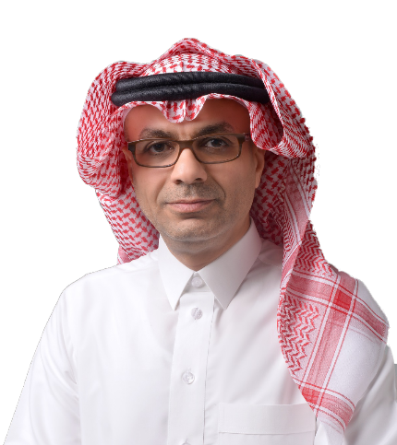
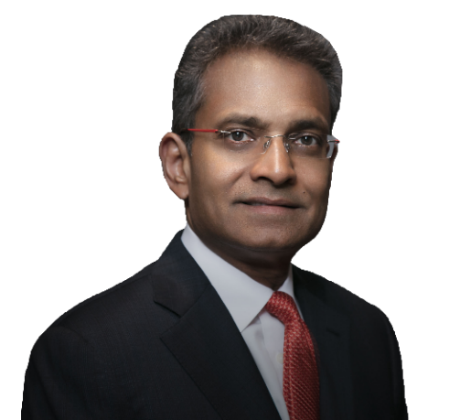
بادي مهندس مدني محترف يتمتع بخبرة عالمية تمتد لأكثر من 35 عاماً في قطاع الطاقة والبنى التحتية. وانضم بادي لشركة أكوا باور بمنصب الرئيس التنفيذي في العام 2006.
وقبل انضمامه إلى شركة أكوا باور، عمل بادي في شركة بلاك آند فيتاش، الشركة العالمية الرائدة في قطاع الهندسة والبناء، حيث شغل منصب نائب الرئيس والمدير الإقليمي للشركة. وعمل في دولة الإمارات العربية المتحدة والجزائر وبوتسوانا وزامبيا وسوازيلاند وغيرها.
يحمل بادي شهادة البكالوريوس في الهندسة من جامعة مانشستر في المملكة المتحدة، ويشغل بادي أيضاً منصب عضو في مجلس الإدارة لشركات عدة تعمل في قطاع المياه والطاقة.
مجالات التخصص
• إستراتيجية عمل أكوا باور
• احتياجات الطاقة والمياه في جميع أنحاء العالم
• تعزيز المهارات
• مستقبل التقنيات المستدامة
• العمل مع الحكومات كمورد للقطاع الخاص
ثامر الشرهان مهندس محترف يتمتع بخبرة تتجاوز 30 عاماً. وقبل انضمامه إلى أكوا باور بصفة العضو المنتدب، شغل الشرهان منصب الرئيس والرئيس التنفيذي لشركة مرافق، الشركة الرئيسية التي تقدم خدماتها في مجال المرافق العامة لمدينتي الجبيل وينبع الصناعيتين.
دأ الشرهان حياته المهنية في مجموعة سابك، حيث تدرج في عدة مناصب حيث تولى منصب رئيس الشركة السعودية للبتروكيماويات (صدف)، ورئيس شركة سابك تيرمنال (سابك تانك) ومدير أول في الشركة العربية للبتروكيماويات (بتروكيميا).
يحمل الشرهان شهادة جامعية في الهندسة الكيميائية، كما يشغل منصب عضو مجلس إدارة للعديد من الشركات والمؤسسات الخيرية.
مجالات التخصص
• استراتيجية عمل أكوا باور
• العمل مع الحكومات كمورد للقطاع الخاص
• تحديات توفير المرافق في دول مجلس التعاون الخليجي
• التقدم في التكنولوجيا البتروكيماوية
بادي بادماناثان- الرئيس والمدير التنفيذي
ثامر الشرهان
العضو المنتدب

Slide 12
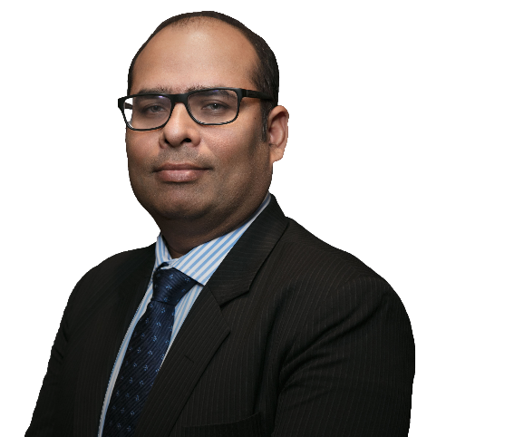
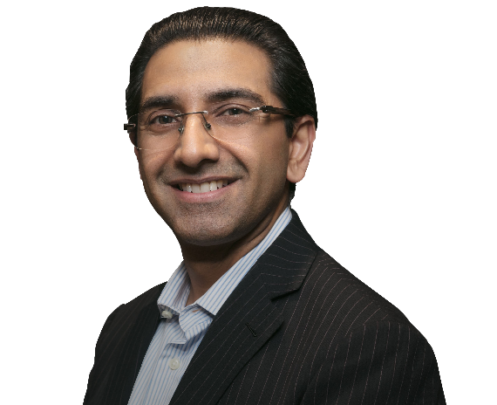
يشغل راجيت ناندا منصب الرئيس التنفيذي للاستثمارات في شركة أكوا باور. وهو مسؤول عن تنمية الأعمال التجارية في أكوا باور وعمليات الاستحواذ والتصفية وتمويل الشركات والمشاريع.
قاد راجيت هيكلة وتمويل العديد من مشاريع توليد الطاقة الخاصة الكهربائية وتحلية المياه في سلطنة عُمان والمملكة العربية السعودية والأردن والبحرين وأبوظبي وقطر وتايلند وسنغافورة والمغرب وتركيا وجنوب إفريقيا، ويشرف حالياً على عمليات التوسع الدولي السريعة لأكوا باور في دول مجلس التعاون الخليجي وتركيا والأردن وشمال إفريقيا وجنوب شرق آسيا.
قبل انضمامه إلى شركة أكوا باور شغل راجيت ناندا منصب المدير المالي الإقليمي لشركة Engie’s في منطقة الشرق الأوسط وآسيا وإفريقيا. ويشغل راجيت حالياً منصب عضو مجلس إدارة للعديد من شركات توليد الكهرباء والمرافق التي تملكها وتشغلها شركة أكوا باور
مجالات التخصص
• تمويل الطاقة وتحلية المياه
• خطط توسعة أكوا باور في دول مجلس التعاون الخليجي وشمال أفريقيا وجنوبها وجنوب شرق آسيا
• نموذج تمويل المحطات المستقلة لإنتاج الطاقة
• مستقبل قطاع الطاقة والمرافق
كاشف رانا هو الرئيس المالي التنفيذي في أكوا باور. تمتد خبرته المهنية على مدى أكثر من عشر سنوات في قطاع الكهرباء والمياه ومجالات تنمية المشاريع وهيكلة تمويلها وعروض التأمين وغيرها من مجالات التمويل التشغيلي وهيكلة الضرائب. قبل توليه منصب الرئيس المالي التنفيذي، شغل رانا منصب مدير الحسابات ورقابة المحاسبة والضرائب في أكوا باور والمدير المالي لشركة AES لمنطقة الشرق الأوسط.
كاشف رانا محاسب قانوني معتمد منذ العام 2001 من معهد المحاسبين القانونيين في باكستان.
مجالات التخصص
• استراتيجية عمل أكوا باور
• الامتثال في قطاع الطاقة
• البيئات الضريبية في دول مجلس التعاون الخليجي فيما يتعلق بالطاقة وتحلية المياه
راجيت ناندا - الرئيس للاستثمارات
كاشف رانا
الرئيس المالي التنفيذي

Slide 13
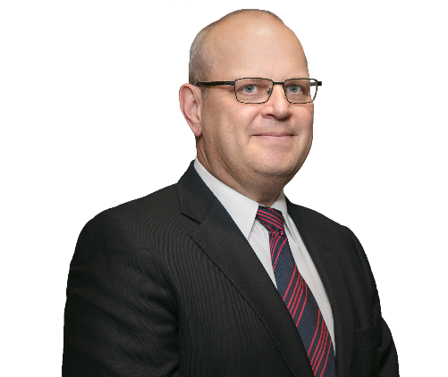
يتمتع السيد لوكاس هوتفاست بخبرة تزيد عن 15 عاماً في قطاع الطاقة تغطي جميع مجالات أسواق الطاقة والتخطيط الاستراتيجي وعمليات الدمج والاستحواذ. وقبل انضمامه إلى أكوا باور في منصب الرئيس للعمليات الدولية وإدارة الأصول، شغل هوتفاست منصب الرئيس التنفيذي الإقليمي لمنطقة الشرق الأوسط وجنوب آسيا وأفريقيا في شركة 'إنجي’.
وهو حاصل على درجة الماجستير في إدارة الأعمال من جامعة جرونينجن بهولندا، وهو عضو في مجلس إدارة العديد من شركات ومرافق الكهرباء التي تملكها وتشغلها شركة أكوا باور.
المجالات التخصصية:
• استراتيجية عمل أكوا باور
• أصول أكوا باور وإدارة الأصول
• اتفاقيات شراء الطاقة
• الأسواق التجارية
المملكة العربية السعودية البوابة الاقتصادية، مبنى رقم 1، الطابق الأرضي، طريق المطار ص. ب 22616 ، الرياض 11416 هاتف: 2835555 11 966 + فاكس: 2835500 11 966 + | المملكة العربية السعودية طريق الملك عبدالعزيز، حي الشاطئ، جدة 31632 هاتف: 6189000 12 966 +
الإمارات العربية المتحدة ذا ون تاور، الطابق 41 ، برشاء هايتس, شارع الشيخ زايد ص. ب 30582 ، دبي هاتف: 800 2480 4 971 + فاكس: 625 3859 4 971 + | الصين مركز بينغ آن المالي الدولي، البرج B ص. ب 2101 ، بكين 010027 هاتف: 59792330 10 86 + فاكس: 1078 8438 10 86 +
مصر القطاع الثاني، سيتي سنتر، مبنى جيزة سيستمز، الطابق الأول ص. ب 351 ، القاهرة الجديدة هاتف: 23225500 202 + | الأردن عمّان، ضاحية الخالدين، شارع الحكم بن عمرو، مبنى رقم 22 ص. ب 4652 - عمان 11953 الأردن هاتف: 0008 534 962 + فاكس: 7210 535 ( 6) 962 +
المغرب افينيو مهدي بن بركة، سويسي، 65 الرباط هاتف: 287878 537 212 + فاكس: 714165 537 212 + | جنوب أفريقيا مبنى رقم 90 ، الطابق السابع، شارع غرايستون، 6912 ساندتون، جوهانسبرغ هاتف: 4100 722 11 27 + فاكس: 4113 722 11 27 +
اسبانيا مجمع إمبرسيريس شارع ماجلان 3 28015 مدريد | سلطنة عمان الصالة الجنوبية جراند مول ، الطابق العلوي، الخوير مسقط ص. ب 163 ، الرمز البريدي:
تركيا ميدان بارباروسا، عمران كاديسي، الطابق التاسع عشر، مكتب رقم 113 ، بيشكتاش، إسطنبول هاتف: 3396 259 212 90 + فاكس: 3397 259 212 90 + | فيتنام برج BIDV ، الطابق 11 شارع 194 تران كوانغ كاي، منطقة هوان كيم، هانوي هاتف: 2966 935 43 84 + فاكس: 2969 935 43 84 +
لوكاس هاوتفاست، الرئيس للعمليات الدولية وإدارة الأصول
www.acwapower.com

